Slide 1

Ардуино синтезатор
Илиян георгиев и камен канев

Slide 2
Съдържание
Описание на проекта
Блокова схема
Електрическа схема
Сорс код – описание на функционалностти
Списък съставни части

Slide 3
Описание На проекта
Проектът представлява синтезатор със 21 клавиша под формата на бутони, всеки от които, при натискане води до издаване на различен тон от пиезо кристалите свързани с тях.

Slide 4
Блокова схема
Get input
No
Is there input?
Yes
Make sound

Slide 5
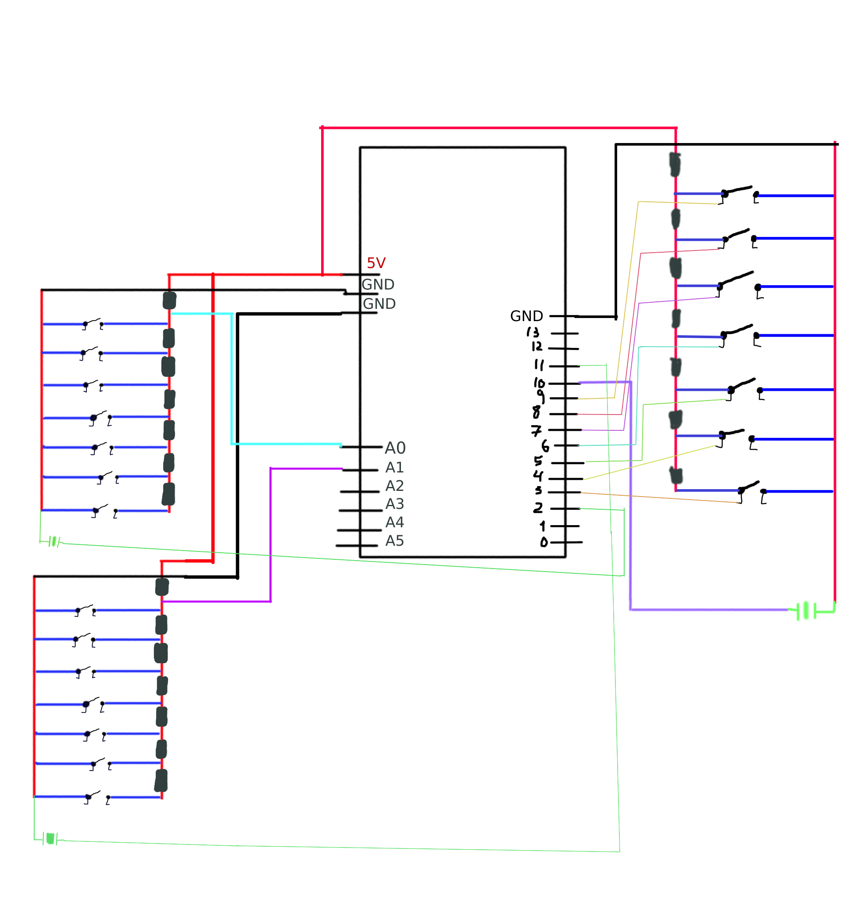
Електрическа схема

Slide 6
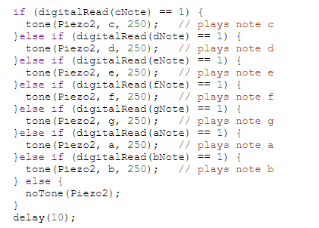
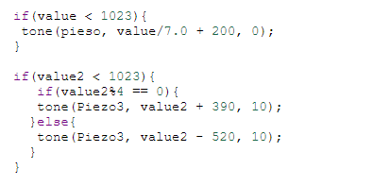
Сорс код, описание и функции
Определяне на тон
Проверка за натиснат бутон

Slide 7
Съставни части
Arduino Uno R3 – 1
Pushbutton – 21
Resistor 1 kOm – 24
Piezo - 3

Slide 8
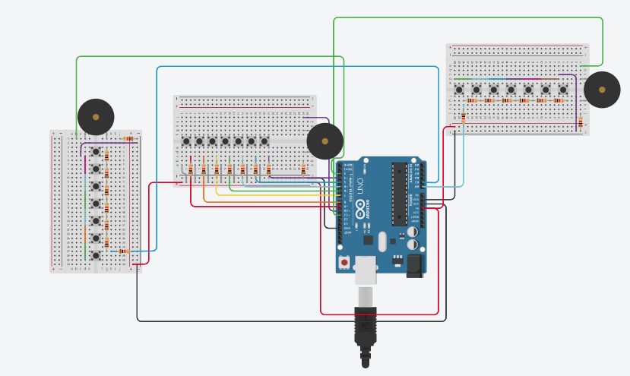
Краен продукт
https://www.tinkercad.com/things/4aA3vgs5rFD-proekt-itkariera/editel?sharecode=jqK_wBlMZfrpkepkxbJe8GcNMVAyRn9Ag92fZaMorco

